Slide 1
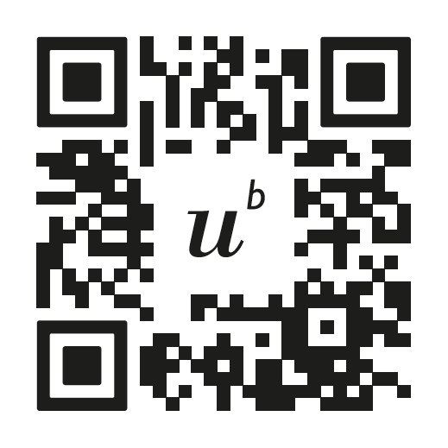
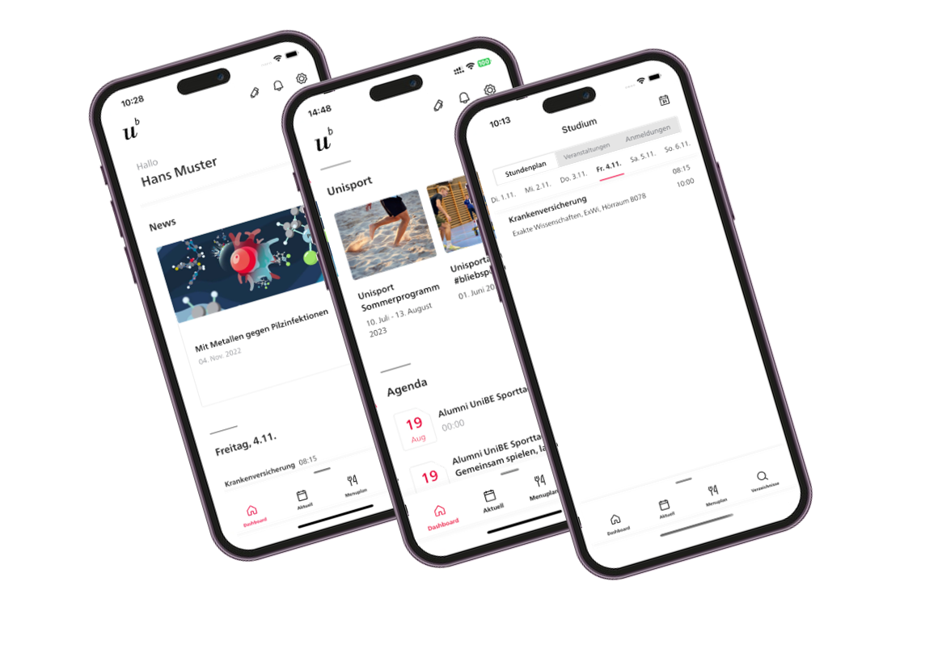
UniBE Mobile – jetzt downloaden
Die App für Studium, Menüpläne, Sport und mehr.

